Slide 1
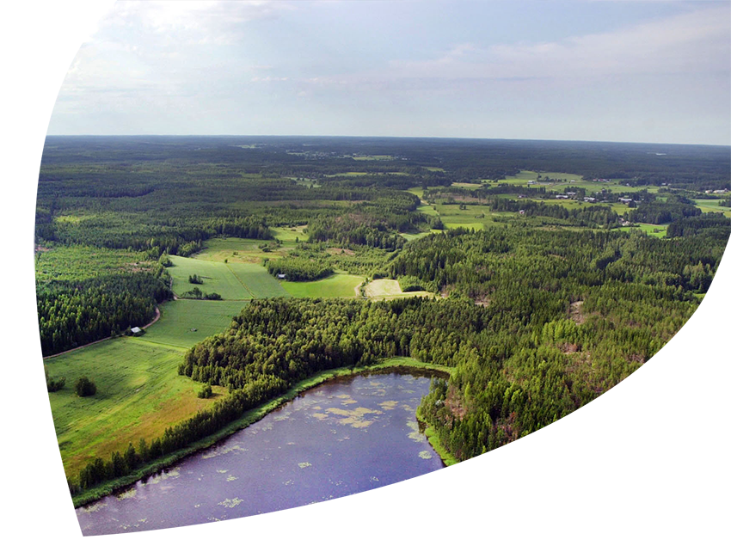



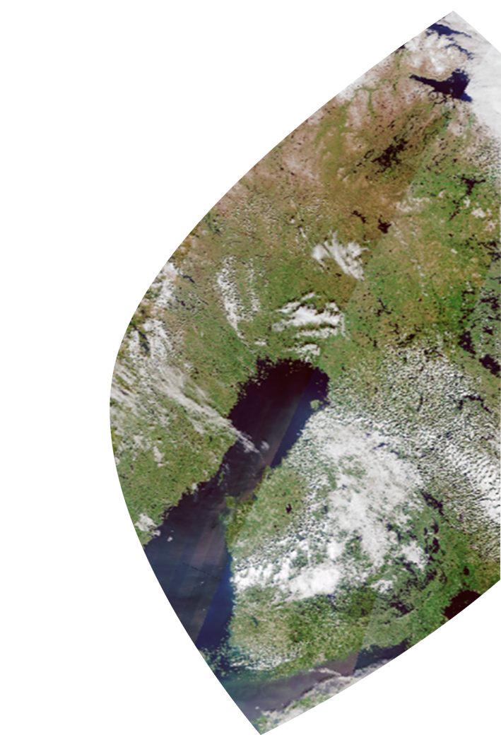
Suomen ekosysteemiobservatorion rooli kansallisen biodiversiteettistrategian toimeenpanossa
Kohti ekosysteemitilinpidon toimijaverkostoa? Scandic Simonkenttä 14.6.2022, Helsinki
Peter Kullberg (SYKE)
Joona Lehtomäki (YM)
#Ekosysteemitilinpito | @EStilinpito

Slide 2
Kansallinen luonnon monimuotoisuus-strategia ja toimintaohjelma (NBSAP)
Kansallinen luonnon monimuotoisuusstrategia
  Tavoitteena valtioneuvoston selonteko eduskunnalle syksyllä 2022
  Linjassa YK:n biodiversiteettisopimuksen (CBD) ja EU:n biodiversiteettistrategian tavoitteiden kanssa
Strategiaa toteuttava toimintaohjelma
  Valmistellaan syksyllä 2022, julkaistaan keväällä 2023
  Toimeenpanee kansallista monimuotoisuusstrategiaa ja siten myös YK:n biodiversiteettisopimuksen sekä EU:n biodiversieettistrategian mukaisia toimia
#Ekosysteemitilinpito | @EStilinpito

Slide 3
Kansallinen luonnon monimuotoisuus-strategia ja toimintaohjelma (NBSAP) 1/3
Päätavoite:
Vuoteen 2030 mennessä luonnon monimuotoisuuden väheneminen on pysäytetty ja kehitys käännetty elpymisuralle.
Vuoteen 2035 mennessä ihmisten aiheuttamien muutosten nettovaikutus Suomen luonnon monimuotoisuuden kehitykseen on monimuotoisuutta lisäävä verrattuna vuoteen 2020.
Vuonna 2050 Suomessa luonnon monimuotoisuutta arvostetaan, suojellaan, ennallistetaan ja hyödynnetään tavoilla, joilla luonnon monimuotoisuus edelleen elpyy. Ekosysteemien toiminta on turvattu, jolloin ihmiset hyötyvät monimuotoisesta luonnosta ja luonnon köyhtymisen aiheuttamat riskit on torjuttu.
#Ekosysteemitilinpito | @EStilinpito

Slide 4
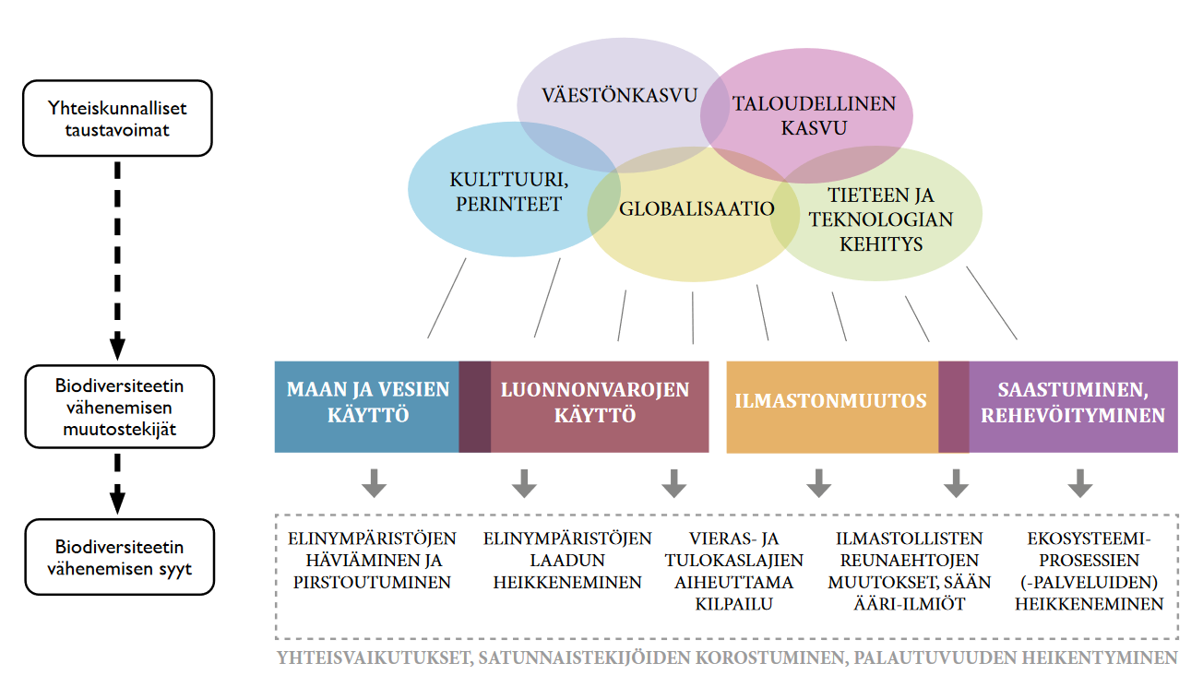
Kansallinen luonnon monimuotoisuus-strategia ja toimintaohjelma (NBSAP) 3/3
Auvinen ym. 2020
#Ekosysteemitilinpito | @EStilinpito

Slide 5
Kansallinen luonnon monimuotoisuus-strategia ja toimintaohjelma (NBSAP) 2/3
Taustalla: vaikuttavuusmalli ja muutosteoria siitä, miten toimenpiteiden tulisi saavuttaa tavoiteltua vaikuttavuutta (luontokadon pysäyttäminen ja luonnon elpyminen)
Mukana sekä luonnon tilaan että luontokadon pysäyttämisen edellyttämän kestävyysmurroksen tavoitteita.
Toimeenpanon ja sen seurannan pulmat:
  Mitä koko vaikuttavuusketjun kattavia mittareita tarvitaan (esim. tila-, prosessi-, tulos- ja vaikuttavuusmittarit)?
  Mitä aineistoja on käytettävissä ja miten puutteet korjataan?
  Miten iso joukko mittareita päivitetään luotettavasti, läpinäkyvästi ja säännöllisesti?
#Ekosysteemitilinpito | @EStilinpito

Slide 6
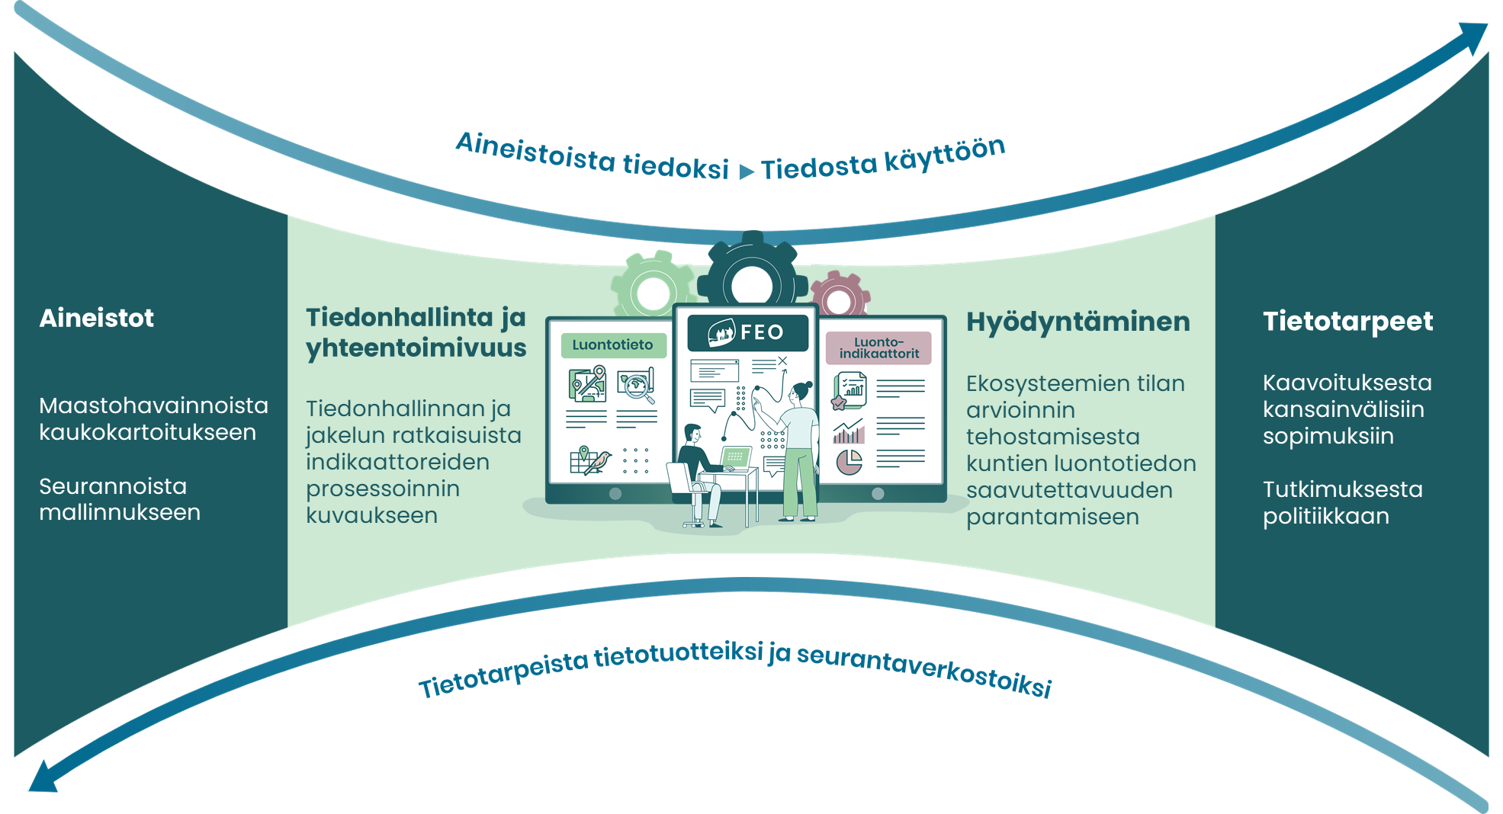
Suomen ekosysteemiobservatorio (FEO) 1/2
#Ekosysteemitilinpito | @EStilinpito

Slide 7
Suomen ekosysteemiobservatorio (FEO) 2/2
Pyrkii vastaamaan monenlaisiin tietotarpeisiin (esim. ekosysteemitilinpito, kansallisen luonnon monimuotoisuusstrategian toimeenpanon seuranta)
Tietotarpeita palvelevat tietotuotteet eivät synny itsestään. Tarvitaan
  Tulkintaa
  Automatisoitua prosessointia
  Uusia aineistoja sekä vanhojen aineistojen yhdistelyä
Visio: tulevaisuudessa FEO ja sen yhteistyömalli tukevat laajasti luonnon monimuotoisuutta koskevaa päätöksentekoa.
  Koordinoitu luonnon tilan seuranta
  Koordinoitu luontotiedon hallinta
  Luontotiedon kustannustehokas hyödyntäminen
Tietotarpeet eivät rajoitu vain ympäristöhallintoon, vaan niitä on kaikilla hallinnon sektoreilla, kunnissa, yrityksissä ja toimialajärjestöissä jne.
#Ekosysteemitilinpito | @EStilinpito

Slide 8


Kiitos!
Lisätietoja:
peter.kullberg@syke.fi
joona.lehtomaki@gov.fi
#Ekosysteemitilinpito
@EStilinpito

